Slide 1
Нетрадиционные техники рисования для дошкольников. Техника «набрызг»
Авторы работы: Машкина Светлана Павловна, воспитатель
Обухова Наталья Николаевна, воспитатель
МДОБУ детский сад №11 г. Белорецк

Slide 2
Цель:
1. Знакомство детей с нетрадиционной техникой рисования «рисование брызгами», формирование и развитие художественно-творческих способностей.
Задачи:
Показать детям возможность получения изображения с помощью брызг;
Развивать творческое мышление и воображение;
Вызывать эмоциональный отклик на новый способ рисования.

Slide 3
Методические советы
Перед рисованием надеть фартук или старую рубашку, халат, чтобы не испачкать одежду.
1
Накрыть стол газетой или клеенкой. Во время работы брызги будут лететь во все стороны, поэтому не забывайте застилать стол и убирать с него все лишнее перед началом работы.
2
При рисовании в данной технике удобнее пользоваться несколькими зубными щетками, но можно и одной. В этом случае следует тщательно смывать краску перед тем, как нанести другую.
3
При рисовании в технике “ набрызг” важно не ошибиться с направлением движения стеки (палочки, линейки, иначе все капли полетят не на бумагу, а на художника.
4
Для того, чтобы рисунки, имеющие цветовой фон, не выглядели тусклыми, следует подмешивать к цветной краске белую. Когда в изображении присутствует белый цвет, картины выглядят яркими, красочными и привлекательными.
5

Slide 4
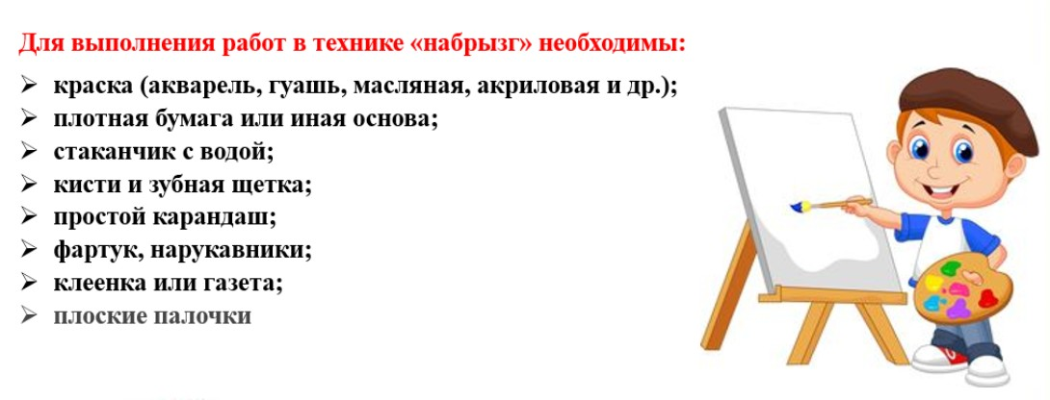
Для выполнения работ в технике «набрызг» необходимо:

Slide 5
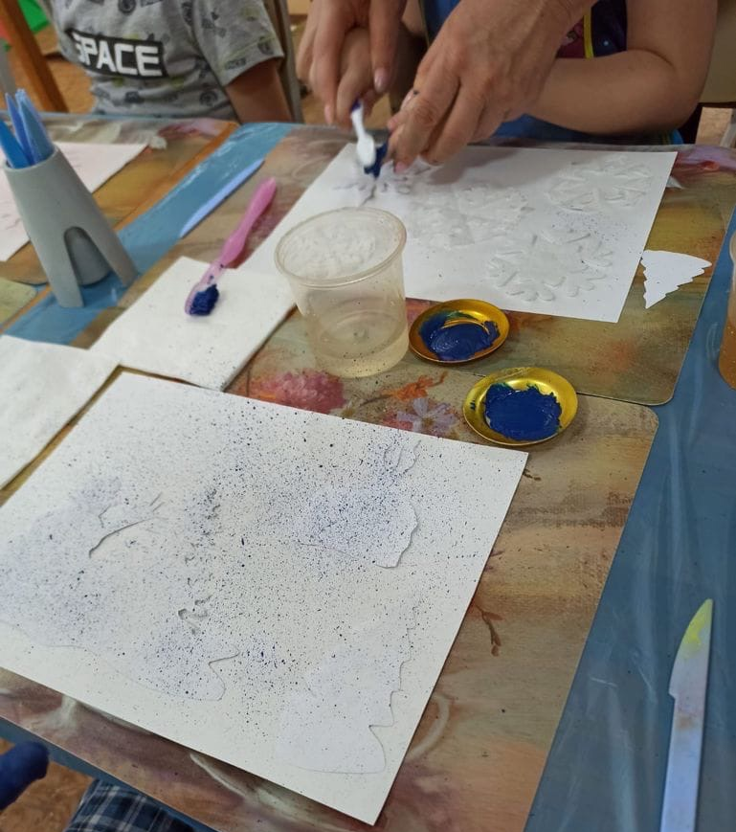
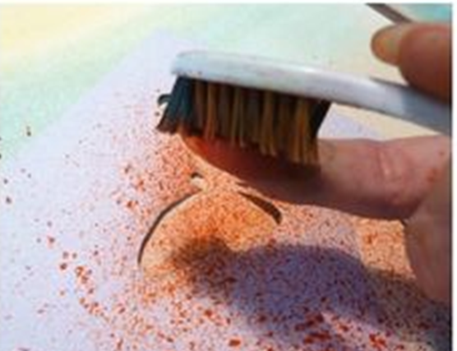
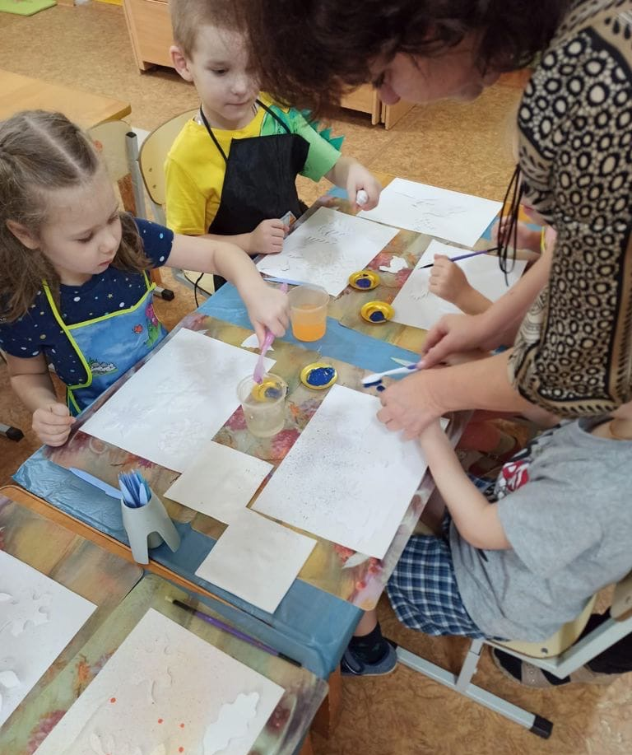
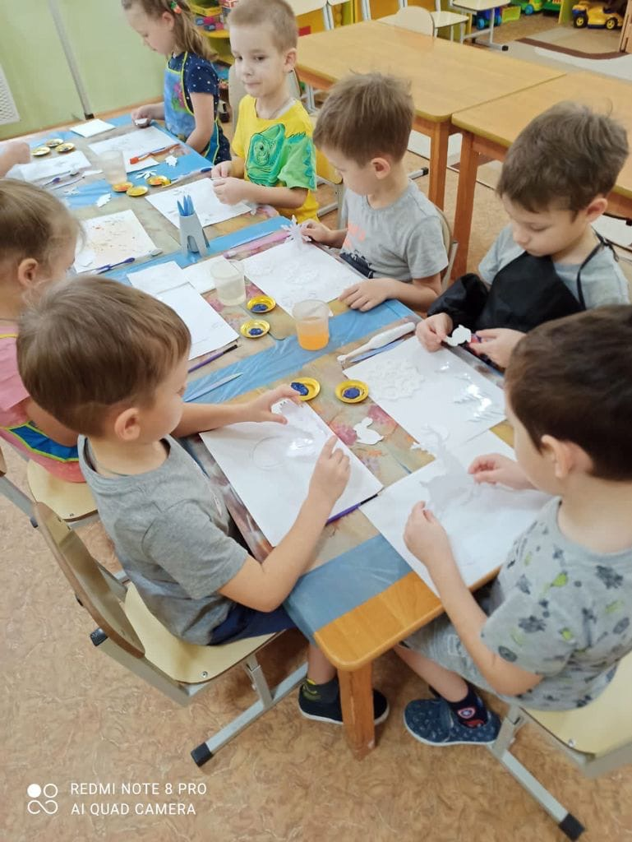
Этапы работы :
-На палитре развести краску водой, взять зубную щетку
-Набрать немного гуашевой или акварельной краски на зубную щетку
-Взять щетку в правую руку, а расческу в левую
-Держать щетку над листом, повернув ее ворсом вниз и быстрыми движениями проводить зубной щеткой по поверхности расчески слева направо, по поверхности листа снизу вверх (если нет расчески можно использовать свой указательный палец).
- Брызги полетят на бумагу.

Slide 6
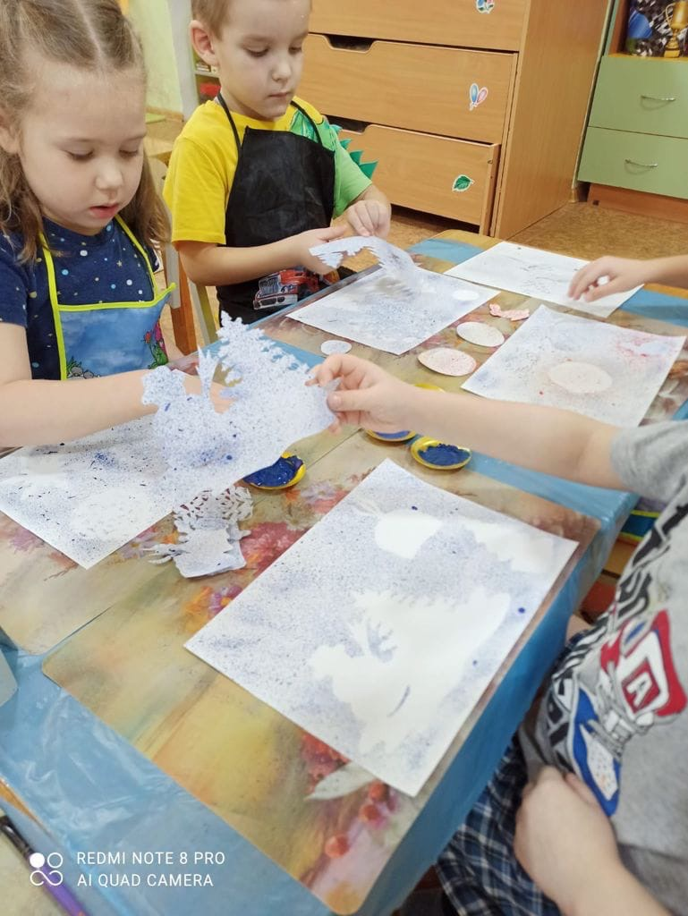
- Постараться направлять брызги в нужном направлении и затонировать ими весь рисунок или конкретный его участок (если вы используете трафарет), в зависимости от вашего замысла.

Slide 7
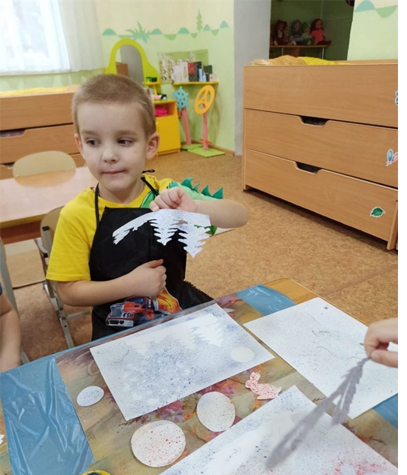
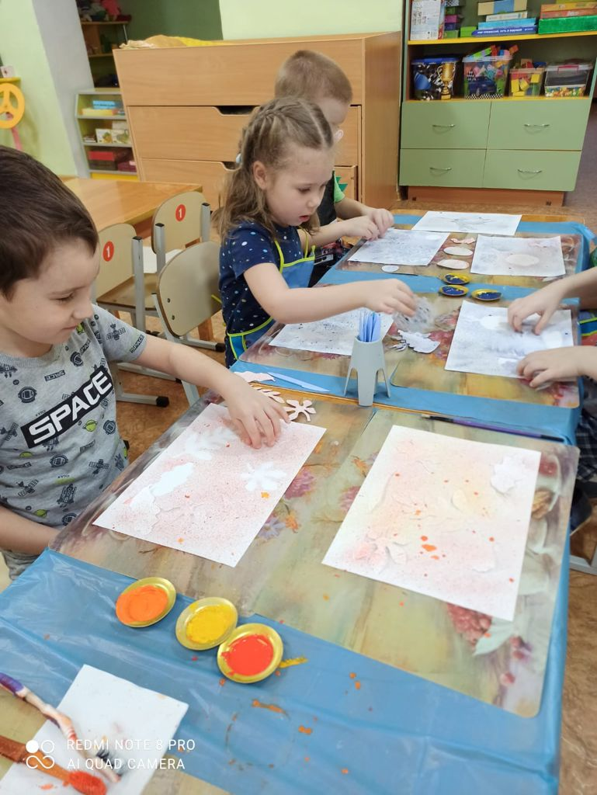
- Снять трафарет можно только тогда, когда рисунок будет плотно заполнен красочными брызгами
- При набрызгивании можно менять направление движения руки (по вертикали, горизонтали, наклонно, волнообразно), изменять величину крапинок, приближая или отдаляя брызги от листа бумаги. Можно использовать краски разного цвета и разной густоты. Применение одновременно нескольких красок помогает создать многоцветный рисунок. В зависимости количества цветов и от интенсивности напыления каждый раз будет получаться новая, отличная от предыдущих картин работа.

Slide 8
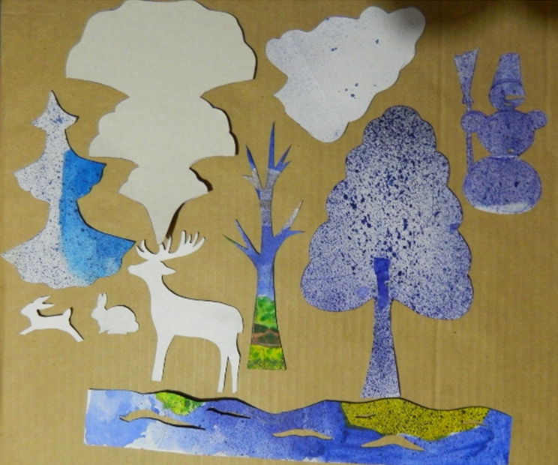
Для многослойного «набрызга» понадобятся трафареты, лучше их делать из плотной бумаги (так можно изобразить: листья, кроны деревьев, цветы, лес, зверей, снегопад, тонирование бумаги для аппликаций и т.д.)

Slide 9
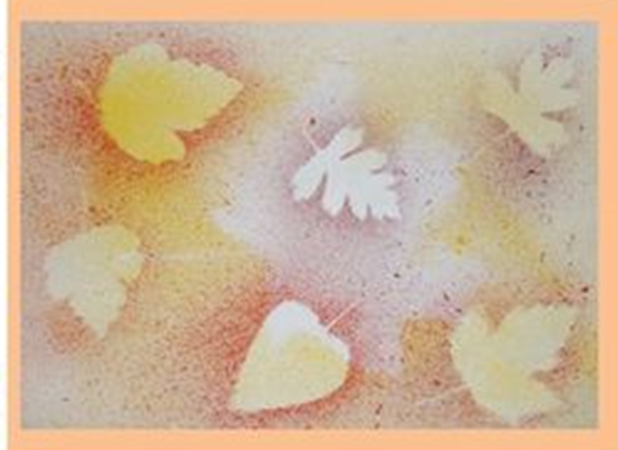
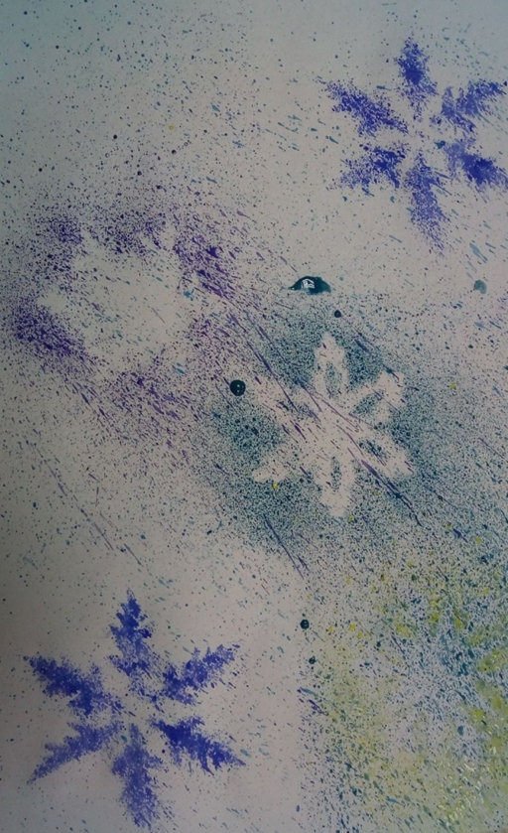
Работы выполненные многослойным
«набрызгом» с использованием
нескольких трафаретов

Slide 10
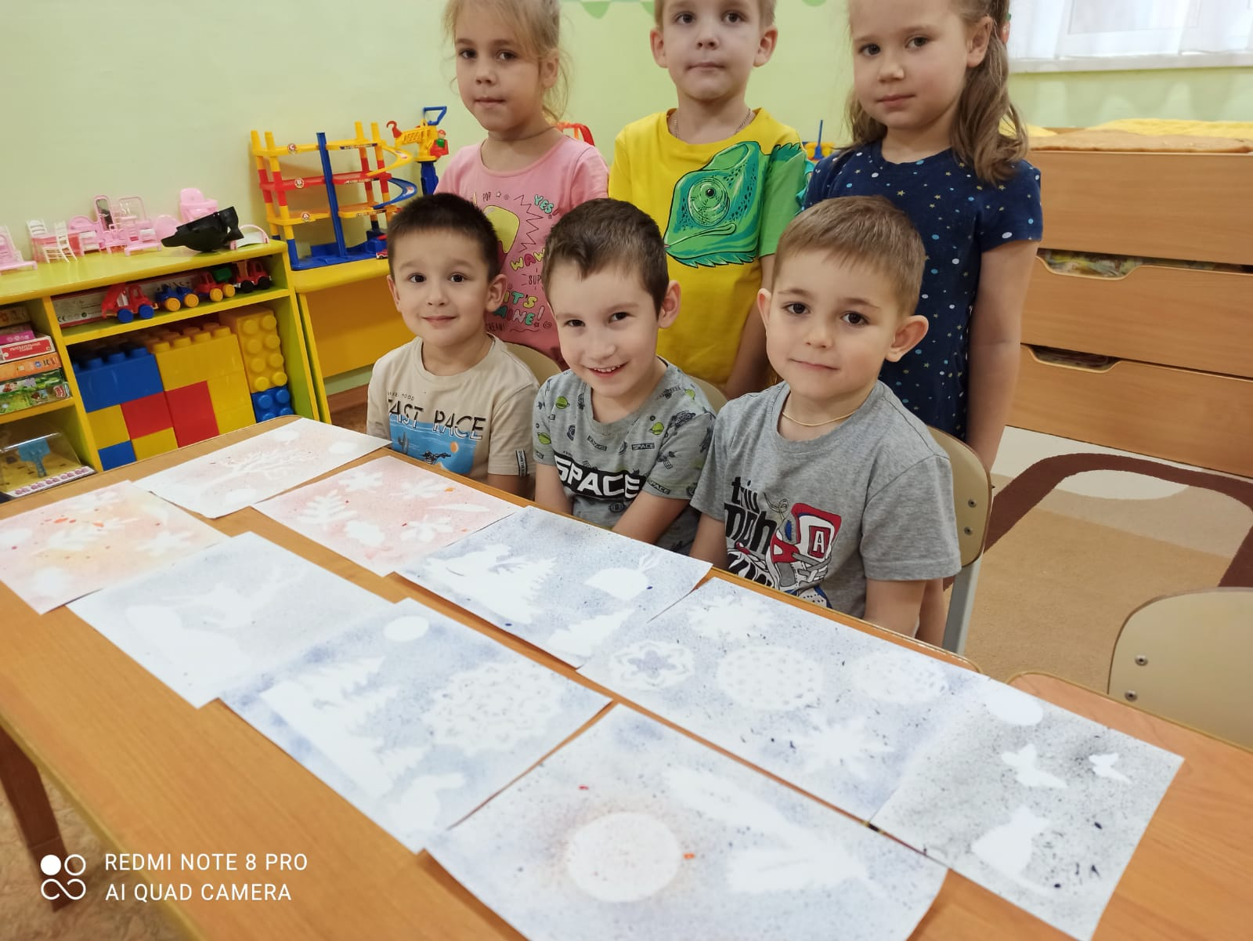
Вот такие рисунки у нас получились!

